Slide 1
Yardımcı Doçent Dr. Borga Tırpan
Reprodüksiyon ve Suni Tohumlama
Ders Notları 2017

Slide 2
Suni Tohumlama
Suni tohumlama; uygun metot ve tekniklerle erkek damızlıktan alınan spermanın, muayenesi ve kontrolü yapılıp belli işlemlerden geçirildikten sonra yine uygun metot ve tekniklerle belli bir zamanda dişi genital kanalına verilmesidir

Slide 3
Suni Tohumlama
Faydaları;
Bir erkek damızlıktan çok daha fazla dişinin tohumlanmasını sağlar
Kalıtsal gücü ispatlanmış erkek damızlıkların daha yaygın bir şekilde kullanılmasına imkan verir
Spermanın dondurulup yıllarca muhafaza edilebilmesi ve kısa zamanda her tarafa gönderilebilmesi
Çeşitli fiziksel ve biyolojik nedenlerden dolayı aşım yapamayan değerli damızlıklardan yararlanma olanağı verir

Slide 4
Suni Tohumlama
Faydaları;
Östrus senkronizasyonuna tabi tutulan çok geniş hayvan gruplarının aynı zamanda tohumlanabilmesi için gereklidir
Irkların genetik bakımdan ıslah edilmesini ve birbirlerine dönüştürülmesini sağlar
İşletmelerde gerekli olan tüm kayıtların doğru tutulması sağlar
Venereal hastalıkların yayılma riskini azaltarak kontrol altına alınmasını sağlar

Slide 5
Suni Tohumlama
Zararları;
Suni tohumlamada bu metodun dayandığı biyolojik ve teknik yanları tam olarak bilmeyen elemanların kullanılması beklenen faydaları azaltabileceği gibi bazen onarılması mümkün olmayan zararlara yol açabilir
Başarılı bir suni tohumlama için idari, tektik ve mali bakımdan çok büyük bir organizasyona ihtiyaç duyulmaktadır
Belirli bir damızlık hayvana belirli bir bölgeden sürekli talep olması ve bu bölgede uzun yıllar kullanılması sonucu kan yakınlığı ortaya çıkabilir

Slide 6
Suni Tohumlama Teknikleri
Suni tohumlama tekniğinin amacı yüksek gebelik oranı elde etmek için spermanın üreme kanalının en uygun kısmına bırakılmasıdır
Ovum ve spermatazoon birtakım kimyasal ve fiziksel değişiklikler sonucu kazandıkları fertilite yeteneklerini sınırlı bir süre içinde koruyabilirler. Bu bakımdan tohumlama zamanının ve hayvan türüne göre en uygun tohumlama yönteminin uygulanması çok önemlidir

Slide 7
Suni Tohumlama Teknikleri
Tohumlama yöntemlerini dört bölümde toplamak mümkündür
Spekulum yöntemi
Vaginal yöntem
Katater yöntemi
Rekto-vaginal yöntem
Laparoskopik yöntem

Slide 8
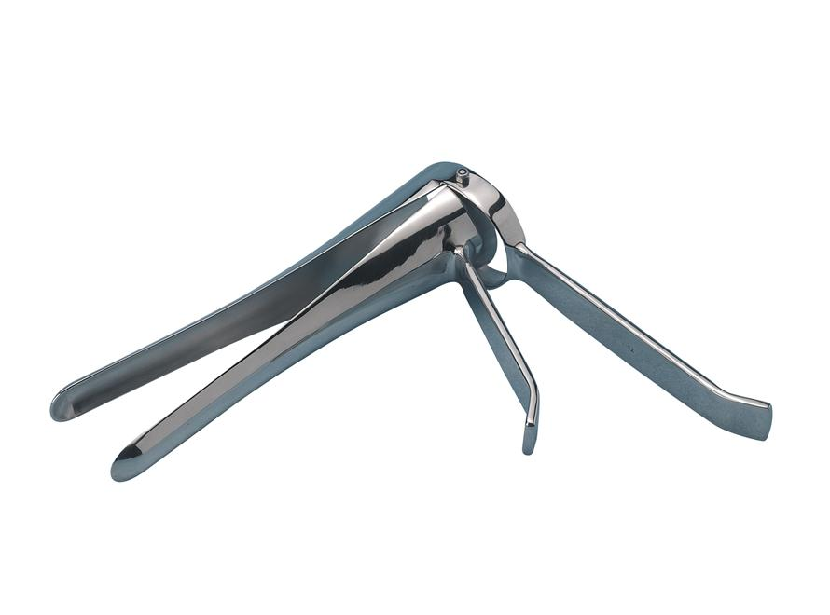
Suni Tohumlama Teknikleri
Spekulum Yöntemi

Slide 9
Suni Tohumlama Teknikleri
Spekulum Yöntemi
Bu yöntem özellikle koyun ve keçilerde kullanılmaktadır. İstenilirse diğer türlerinde tohumlanmasında kullanılabilir
Tohumlamacı kayganlaştırılmış spekulumu vagina sokarak cervixin yeri ve ağzını belirler

Slide 10
Suni Tohumlama Teknikleri
El Yardımıyla Vaginal Tohumlama
Kısraklarda kullanılmaktadır
Kısrak travay içerisine alındıktan sonra vulva dudaklarının ve çevresinin temizliği yapılır
Tohumlayıcı sağ kolunu sıcak su ve sabunla temizledikten sonra serum fizyolojikle ıslatır
Steril tohumlama kateteri sağ avucu içerisine alıp tüm parmaklarını bir arada tutar ve elini kısrağın vaginasına sokar
Açık olan cervixin orificium externasını bulduktan sonra sol elinin yardımıyla vaginanın dışında bulunan pipetin ucunu iterek içerdeki ucunun cervixi geçip uterusa girmesini sağlar

Slide 11
Suni Tohumlama Teknikleri
Katater Yöntemi
Köpek, kedi ve domuzlarda kullanılmaktadır

Slide 12
Suni Tohumlama Teknikleri
Kateter Yöntemi
Köpeklerde vaginal tohumlama birkaç farklı yöntemle yapılabilir
En basit olanında, ayaktaki köpeğin vaginasına cranio-dorsal olarak özel kateterin ilerletilip girmesi sağlanır
Dorsal hat boyunca ilerletilip cervixe yaklaşılır ve yakın olunduğunu veya varıldığına karar verilince daha önceden enjektöre çekilmiş sperma içeriye bırakılır
Sonrasında isteğe bağlı olarak hayvanın arka kısmı 5 dakika boyunca kaldırılıp spermanın cervixten daha kolay geçmesi sağlanır

Slide 13
Suni Tohumlama Teknikleri
Norveç (iskandinav) Yöntemi
Köpeklerde kullanılan ikinci yöntem Norveç yöntemi olarak bilinir
Önceki yöntemden farkı özel bir kateterin (Norveç kateteri) kullanılması ve spermanın uterusa bırakılmasıdır

Slide 14
Suni Tohumlama Teknikleri
Kateter Yardımıyla Vagina Tohumlama
Kedilerde ise 1 ml hacimli plastik şırınganın ucuna takılmış ucu küt iğne ile vulvanın üst kısmından cranio-dorsal olarak ilerlenip vaginaya girilir
Vagina içerisinde dorsal hat boyunca 1-2 cm ilerlenip cervixe ulaşılır 0.1 ml hacmindeki sperma bir miktar hava ile birlikte cervixin hemen önüne bırakılır

Slide 15
Suni Tohumlama Teknikleri
Kateter Yardımıyla Vagina Tohumlama
Domuzlarda ucu spiralli, esnek plastik bir tohumlama kateteri kullanılır
Zapturapta alınmış hayvanın vulvasının üst kısmından cranio-dorsal olarak ilerletilip vagina içerisine sokulur
Cervixe vardıktan sonra kateter saat yelkovanının tersi istikamette döndürülerek ucunun spiralli yapısı sayesinde cervix halkaları geçilerek uterusa girmesi sağlanır ve uterus içine sperma bırakılır

Slide 16
Suni Tohumlama Teknikleri
Rekto-Vaginal Tohumlama Yöntemi
İneklerde kullanılan bir yöntemdir
Tohumlayıcı omuza varan plastik eldiven geçirilmiş sağ kolunu kayganlaştırdıktan sonra rektuma soktuktan sonra buradaki feçesi boşaltıp kolunu ileriye doğru sokarak cervix uteriye ulaşır. Cervix sert ve kalın duvarlı olmasıyla vagina ve uterustan kolayca ayrılır
Avuç içine alınan cervix baş, işaret ve orta parmaklar yardımıyla tespit edilir, diğer iki parmak ise kateterin cervix deliğine isabet edebilmesi için rehberlik eder
Sol elde bulunan kateter yerle 45°lik açı yapacak şekilde vulvadan sokulur

Slide 17
Suni Tohumlama Teknikleri
Rekto-Vaginal Tohumlama Yöntemi
Daha sonra kateter vaginadan geçirilerek cervix uterinin dış deliğine kadar ilerletilir
İçerdeki elin reberliğinde kateter cervixin deliğine sokularak girintili çıkıntılı olan cervix kanalından manüplasyonlar yapılarak geçmesi sağlanır
Cervixin geçilmesiyle kateterin pistonuna basılarak sperma corpus uteriye bırakılır
Tohumlama katateri vaginaya sokulduktan sonra tohumlama tamamlanıncaya kadar vaginadan çıkarılmamalıdır (özellikle inek idrar yaparken)

Slide 18
Suni Tohumlama Teknikleri
Rekto-Vaginal Tohumlama Yöntemi
Bu yöntem diğer yöntemlerde ihtiyaç duyulan spekulum, cervix pensi ve dezenfeksiyon işlemine ihtiyaç göstermez
El rektumdayken dişi genital organları tam olarak muayene edilip kızgınlık, gebelik ve anormal bir durumla ilgili daha keskin bir kanı sağlanabilir
İşlem diğer yöntemlere göre daha kısa sürer ve sonuçları dikkate alındığında en yüksek gebelik oranı bu yöntemle elde edilmiştir

Slide 19
Suni Tohumlama Teknikleri
Laparoskopik Yöntem
Bu yöntem özellikle koyun ve keçilerde tercih edilmektedir
Tohumlanacak hayvan özel laparoskopi masası üzerine sırt üstü yatırılarak dört ayağı bağlanır
Karın bölgesinden memelere kadar olan bölgede tüyler kırpılır ve antiseptik solüsyonlarla dezenfekte edilir
Lokal anestezik veya sedatifler uygulandıktan sonra masa 45°lik açı yapacak şekilde eğilir
Memelerin 5-7 cm uzaklığında orta hattın 1-2 cm solundan 7 mm çapındaki trokar kanülüyle birlikte peritonal boşluğa yerleştirilir

Slide 20
Suni Tohumlama Teknikleri
Laparoskopik Yöntem
Trokar uzaklaştırıldıktan sonra ışıklı endoskopi aleti kanül içerisinden karın boşluğuna sokulur
İlk önce idrar kesesinin bulunması faydalıdır. İdrar kesesinin hemen aşağısında ya da ön tarafında uterus bulur
Uterusun tespit edilmesinden sonra diğer trokar karın çizgisinin bu sefer sağ tarafından birinci trokarla aynı hizadan uygulanır ve bunun kanülünden ise özel tohumlama kateteri geçirilir
Kateterin ucundaki plastikten özel küt iğne endoskop yardımıyla bifurkasyo bölgesinin hemen cornu uteriye batırılarak uterusa girilir ve sprema uterus lümenine bırakılır

Slide 21
Suni Tohumlama Teknikleri
! ! !
Tohumlamalardan sonra en önemli uygulama clitoris masajıdır

